Slide 1

Docker alapú alkalmazások Cloud-ban
2024. 05. 09.

Slide 2



Áttekintés
Docker alapok
Docker Desktop
Docker parancsok
Egyszerű Docker konténer
Konténer adatainak ellenőrzése, naplózás
Parancsok futtatása konténerben
Képek kezelése (letöltés, címkézés)
Képek létrehozása (docker build)
Docker alapú alkalmazás saját képből
Képek tárolása Azure-ban
Azure Webalkalmazás létrehozása Docker képből
DevOps CI/CD pipeline alkalmazása

Slide 3
Docker alapok

Slide 4
Mikroszolgáltatások
Monolitikus vs. Mikroszolgáltatás
Felhasználói felület
(UI)
Mikro UI
Mikroszolgáltatás
Mikro UI
Üzleti logika
Adat kezelő réteg
Mikroszolgáltatás
Mikroszolgáltatás
Mikroszolgáltatás
Mikroszolgáltatás
Adatbázis
Adatbázis
Adatbázis
Adatbázis
Adatbázis

Slide 5
Docker vs. Virtualizáció
Alkalmazás
Alkalmazás
Alkalmazás
Guest Operációs rendszer
Guest Operációs rendszer
Guest Operációs rendszer
Alkalmazás
Alkalmazás
Alkalmazás
Alkalmazás
Hypervisor (virtulizációs réteg)
Docker
Host Operációs rendszer
Host Operációs rendszer
Fizikai szerver
Fizikai szerver

Slide 6
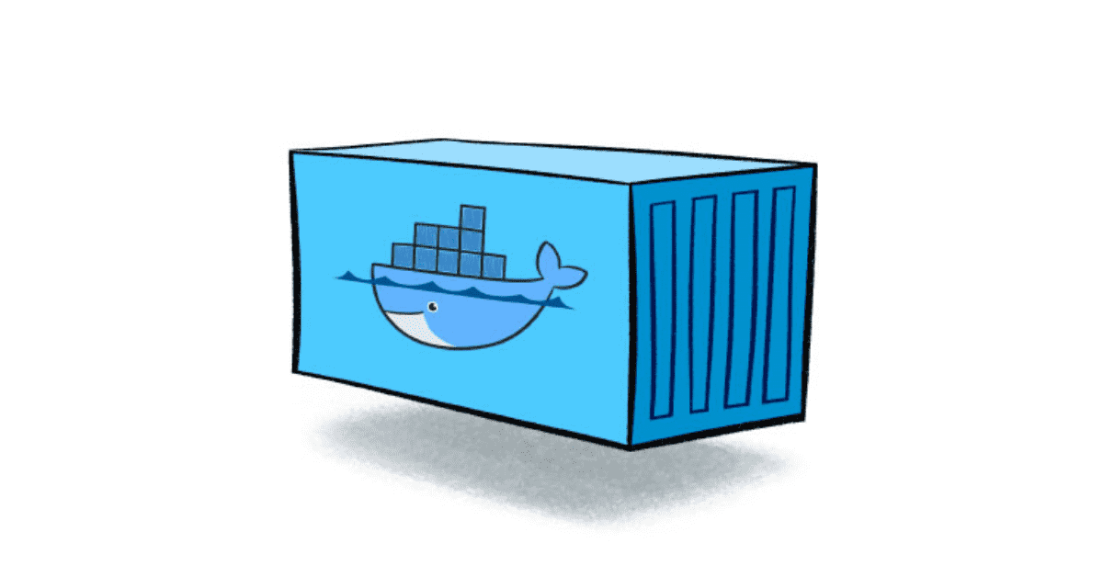
Docker alapok
Konténer vagy tároló
A konténer egy standard szoftveregység
Függőségekkel egybecsomagolt kód
Alacsony erőforrásigény
Gyorsan és megbízhatóan fut
Mobilis (könnyen költöztethető)
Biztonságos (izolált környezet)
Skálázás és menedzsment
Kép-ből (image) jön létre

Slide 7






Hogyan működik?
Adminisztrátor
Docker host (kiszolgáló)
1
“docker” parancsok
4
Docker konténer (tároló)
Nem szükséges kiszolgáló
Gyors létrehozás
DockerHub és Azure Container Registry
Automatizáció: Logic App, Queue, Azure Function
2
3
Docker Registry
(kép tároló)

Slide 8
Docker Desktop

Slide 9
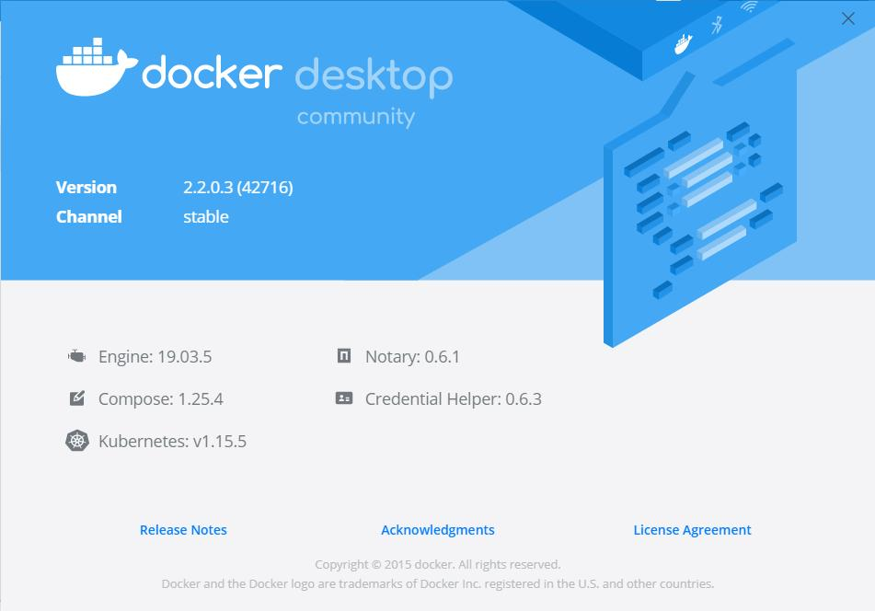
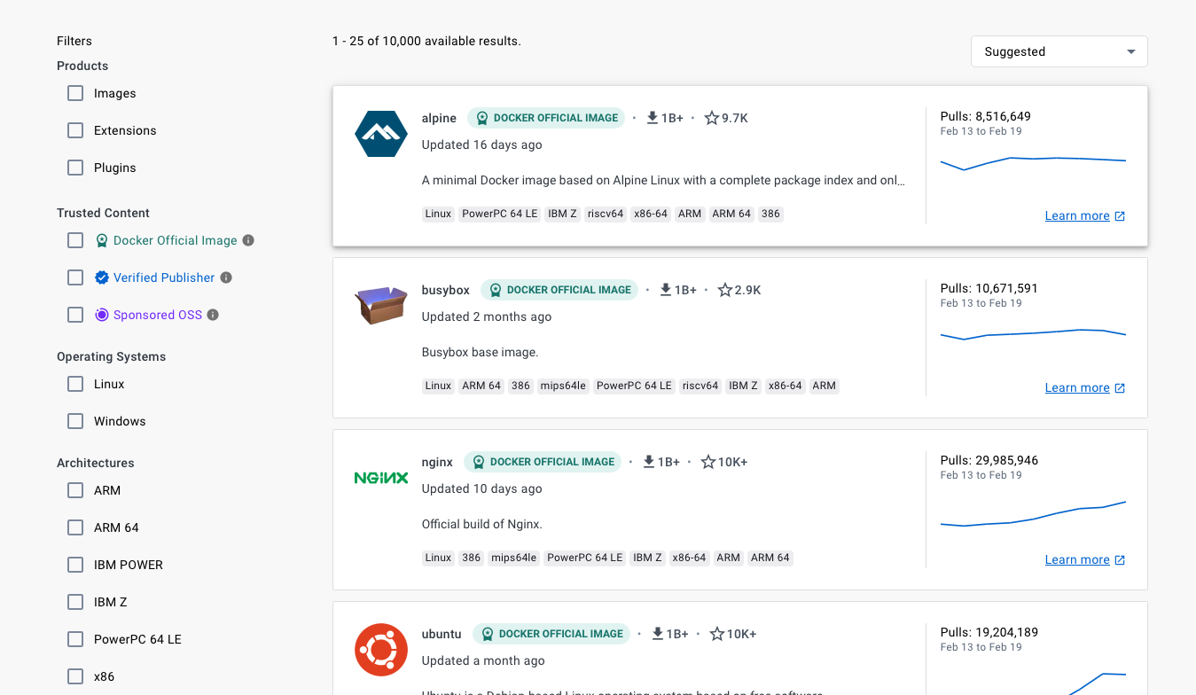
Docker Desktop
Helyi Docker környezet (teljes eszköztár)
Hozzáférés minden saját és nyilvános elemhez a DockerHub-on
Fejlesztés, tesztelés
Windows, Linux, MacOS
Ingyenes és fizetős
Helyi K8s

Slide 10

Gyakorlat
Docker Desktop
Áttekintés
Fejlesztői környezet

Slide 11
Docker Parancsok

Slide 12
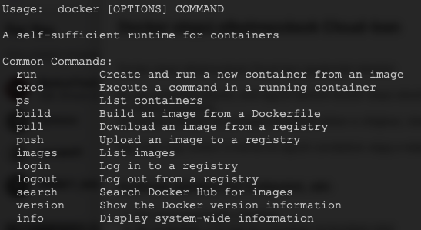
Docker parancsok
A legfontosabbak…
docker pull: Letölt egy Docker képet a registry-ből
docker run: Létrehoz és indít egy konténert a megadott képből
docker ps: Megjeleníti az aktív konténereket
docker start: Elindít egy létező konténert
docker stop: Megállít egy futó konténert
docker images: Megjeleníti az elérhető képfájlokat
docker rm: Letörli az adott konténert
docker rmi: Letörli az adott képfájlt
docker build: Képfájlt épít a megadott paraméterekkel
docker inspect: Megjeleníti a konténer részleteit és adatait
docker logs: Megjeleníti az adott konténer naplóbejegyzéseit
docker push: Képfájl feltöltése Docker registry-be
docker login: Bejelentkezés registry-be (Pl.: DockerHub)

Slide 13
Docker konténer
Gyakorlat
https://github.com/cloudsteak/trn-docker/blob/main/Kod1/README.md
https://github.com/cloudsteak/trn-docker?tab=readme-ov-file#konténer-adatainak-ellenőrzése-naplózás
Alap Python alkalmazás
Parancsok futtatása konténerben
Konténer adatainak ellenőrzése, naplózás
Notes:
- https://github.com/cloudsteak/trn-docker/blob/main/Kod1/README.md
- https://github.com/cloudsteak/trn-docker?tab=readme-ov-file#konténer-adatainak-ellenőrzése-naplózás

Slide 14
Docker képek

Slide 15

Docker alapok
Kép
„Könnyű”, önálló, futtatható programcsomag
Rétegekből áll (layer)
Mindent tartalmaz, ami szükséges a működéshez
Konténer példányokat lehet létrehozni belőle
Windows és Linux

Slide 16
Docker kép tároló

Slide 17

Container Registry
Docker image (kép) tároló
Privát és Publikus
Védett (kulcsok, titkosítás, izoláció, tűzfal)
Standardizált: Kubernetes, OpenShift, Docker instances, App Services
Automatizálás, integráció
Georeplikáció

Slide 18
Docker kép
Gyakorlat
https://github.com/cloudsteak/trn-docker/blob/main/Kod2
https://github.com/cloudsteak/trn-docker/blob/main/README.md#képek-kezelése-letöltés-címkézés
https://github.com/cloudsteak/trn-docker/blob/main/README.md#docker-alapú-alkalmazás-saját-képből
Képek kezelése (letöltés, címkézés)
Képek létrehozása (docker build)
Docker alapú alkalmazás saját képből
Notes:
https://github.com/cloudsteak/trn-docker/blob/main/Kod2
https://github.com/cloudsteak/trn-docker/blob/main/README.md#képek-kezelése-letöltés-címkézés
https://github.com/cloudsteak/trn-docker/blob/main/README.md#docker-alapú-alkalmazás-saját-képből

Slide 19
Bonyolult Docker alkalmazások

Slide 20
Docker compose
Mi az a Docker Compose?
  Több Docker konténer definíciója és indítása egyetlen konfigurációs fájl segítségével.
  Fejlesztés, tesztelés
Miért hasznos?
  Egyszerűség, Automatizálás, Konzisztencia
Hogyan működik?
Konfiguráció
docker-compose.yml
Futtatás
docker compose up
Leállítás és eltávolítás
docker compose down
Notes:
Mi az a Docker Compose?
Egy eszköz, amely lehetővé teszi több Docker konténer egyszerű definícióját és indítását egyetlen konfigurációs fájl segítségével.
Kifejezetten hasznos fejlesztői környezetekben, teszteléshez és staging környezetekben.
Miért hasznos a Docker Compose?
Egyszerűség: Egyetlen docker-compose.yml fájlban kezelhető az összes szolgáltatás, ami egyszerűsíti a konfigurációt.
Automatizálás: Parancssorból egyszerű parancsokkal indíthatók és állíthatók le a szolgáltatások.
Környezet konzisztencia: Biztosítja, hogy a fejlesztői környezet megegyezzen a termelésivel, csökkentve a "nálam működik" típusú problémákat.
Hogyan működik a Docker Compose?
A docker-compose.yml fájlban definiálod a szükséges szolgáltatásokat, hálózatokat és tárolókat.
A docker compose up parancs futtatásával elindítja a definiált konténereket és szolgáltatásokat.
A docker compose down parancs leállítja és eltávolítja a szolgáltatásokat, hálózatokat és konténereket.
Első lépések:
Telepítsd a Docker Compose-t (Docker desktop része)
Készíts egy docker-compose.yml fájlt, amely tartalmazza a futtatni kívánt szolgáltatásokat.
Használd a docker-compose up parancsot a szolgáltatások indításához.

Slide 21
Docker compose
Gyakorlat
https://github.com/cloudsteak/trn-docker/blob/main/Kod3
https://github.com/cloudsteak/trn-docker/blob/main/README.md#docker-compose
Docker compose
Több komponenses alkalmazás létrehozása
Notes:
https://github.com/cloudsteak/trn-docker/blob/main/Kod3
https://github.com/cloudsteak/trn-docker/blob/main/README.md#docker-compose

Slide 22
Docker alapú Azure alkalmazás

Slide 23
Azure komponensek
Adminisztrátor
Docker host (kiszolgáló)
1
“docker” parancsok
4
Azure Container Registry (ACR)
Docker instance (Tárolópéldány)
App Service (API App, Webalkalmazás, ...)
...
2
3
Docker Registry
(kép tároló)

Slide 24
Tárolópéldány
Gyakorlat
https://github.com/cloudsteak/trn-docker/blob/main/Kod4
https://github.com/cloudsteak/trn-docker/blob/main/README.md#képek-tárolása-azure-ban-acr
https://github.com/cloudsteak/trn-docker/blob/main/README.md#azure-docker-instance-létrehozása
Docker instance
Notes:
https://github.com/cloudsteak/trn-docker/blob/main/Kod4
https://github.com/cloudsteak/trn-docker/blob/main/README.md#képek-tárolása-azure-ban-acr
https://github.com/cloudsteak/trn-docker/blob/main/README.md#azure-docker-instance-létrehozása

Slide 25
Webalkalmazás
Gyakorlat
https://github.com/cloudsteak/trn-docker/blob/main/Kod4
https://github.com/cloudsteak/trn-docker/blob/main/README.md#képek-tárolása-azure-ban-acr
https://github.com/cloudsteak/trn-docker/blob/main/README.md#azure-webalkalmazás-létrehozása-docker-képből
Webalkalmazás
Notes:
https://github.com/cloudsteak/trn-docker/blob/main/Kod4
https://github.com/cloudsteak/trn-docker/blob/main/README.md#képek-tárolása-azure-ban-acr
https://github.com/cloudsteak/trn-docker/blob/main/README.md#azure-webalkalmazás-létrehozása-docker-képből

Slide 26
CI/CD folyamat

Slide 27
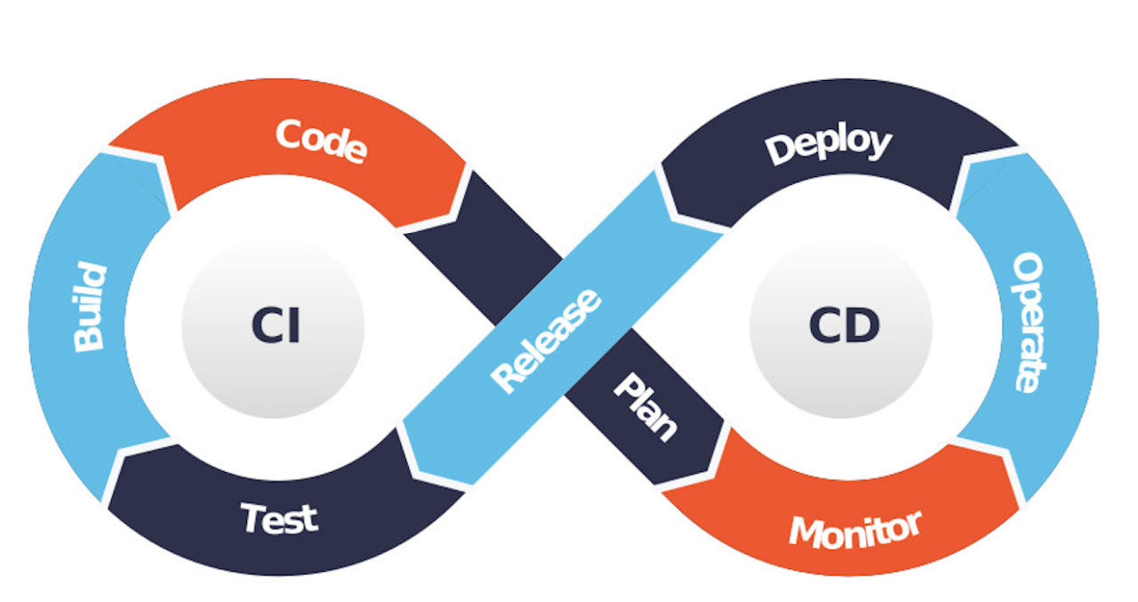
CI/CD
Continuous Integration (CI): folyamatos integráció | Continuous Delivery (CD): folyamatos szállítás.
Continuous Deployment (CD): „Folyamatos telepítés”
Programverziók és javítások gyors telepítése
Automatizálás (nincs kézi beavatkozás)
Teszt automatizálás
Költség csökkentés
Rendszer kiesés minimalizálása

Slide 28
CI/CD
Continuous Integration (CI): folyamatos integráció | Continuous Delivery (CD): folyamatos szállítás
Tervezés
Fejelsztés
"Build"
Tesztelés
Deploy
Release
Üzemeltetés
Continuous Integration (CI): folyamatos integráció
Continuous Delivery (CD): folyamatos szállítás
Continuous Deployment (CD): „Folyamatos telepítés”

Slide 29
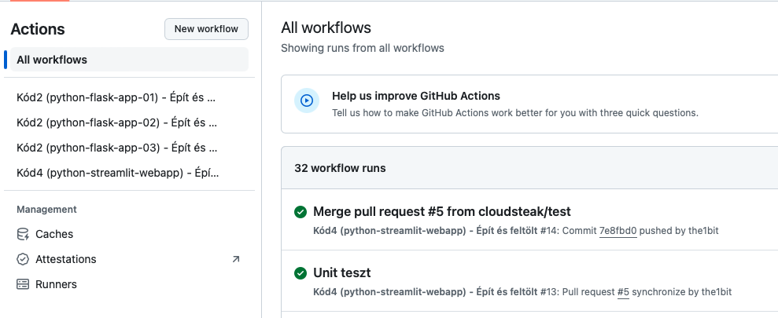
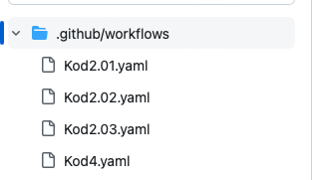
GitHub Actions Workflow
Mi az a GitHub Actions?
  Automatizálási eszköz
  Tesztek futtatása, build-ek készítése, deploy folyamatok kezelése, ...
Miért hasznos?
  Integráció, Rugalmasság, Közösség (community)
Hogyan működik?
Notes:
Mi az a GitHub Actions?
Automatizálási eszköz, amely lehetővé teszi, hogy szoftverfejlesztési feladatokat automatizáljunk közvetlenül a GitHub repository-kon belül.
Felhasználható tesztek futtatására, build-ek készítésére, deploy folyamatok kezelésére és még sok másra.
Miért hasznos a GitHub Actions?
Integráció: Közvetlenül integrálható a GitHub-al, nem szükséges külső CI/CD eszközöket használni.
Rugalmas: Tetszőleges workflow-k létrehozhatók, amelyek megfelelnek a projekt specifikus igényeinek.
Közösség (community): Hozzáférés számos előre készített "action"-höz, amelyeket a közösség osztott meg.
Hogyan működik a GitHub Actions?
Workflow fájlok (általában .github/workflows mappában található YAML fájlok) definiálják a műveleteket, amelyeket egy esemény (például push, pull request) vált ki.
Minden workflow tartalmaz egy vagy több job-ot, amelyek futtathatók ugyanazon runner-en vagy különböző runner-eken.
Az Actions lehetővé teszi a folyamatok parallelizálását és az erőforrások hatékony kezelését.

Slide 30
GitHub Action
Gyakorlat
https://github.com/cloudsteak/trn-docker/blob/main/Kod4
https://github.com/cloudsteak/trn-docker/blob/main/README.md#képek-tárolása-azure-ban-acr
https://github.com/cloudsteak/trn-docker?tab=readme-ov-file#github-actions
CI/CD folyamat
Notes:
https://github.com/cloudsteak/trn-docker/blob/main/Kod4
https://github.com/cloudsteak/trn-docker/blob/main/README.md#képek-tárolása-azure-ban-acr
https://github.com/cloudsteak/trn-docker?tab=readme-ov-file#github-actions

Slide 31
Linkek
Demók, segédletek: https://github.com/cloudsteak/trn-docker
GitHub Action: https://docs.github.com/en/actions
Szótár: https://cloudsteak-gmk-shared.s3.eu-central-1.amazonaws.com/all-cloud-glossary.png
Ár kalkulátor: https://azure.microsoft.com/hu-hu/pricing/calculator/
Szolgáltatás korlátok: https://learn.microsoft.com/hu-hu/azure/azure-resource-manager/management/azure-subscription-service-limits
Azure dokumentáció: https://azure.microsoft.com/hu-hu
Azure CLI: https://learn.microsoft.com/hu-hu/cli/azure/

Slide 32


Köszönöm!
GitHub: https://github.com/cloudsteak
Blog: https://cloudsteak.com, http://cloudmentor.hu
LinkedIn: https://www.linkedin.com/in/tibor-kiss-the1bit

Slide 33
Viszlát legközelebb

Slide 34

További képzések
https://mentorklub.gerillaoneletrajz.hu

